Slide 1
Exercise 1
Design the Rational class with overloaded operators such as +、-、*、/、[]、prefix ++/--、postfix ++/--、<<、>>, etc.
[]:0表示返回分子，1表示返回分母；
++：分子的值变成分子+分母，分母不变；
--：分子的值变成分子-分母，分母不变；
<<:输出这个有理数；
>>：输入这个有理数。

Slide 2
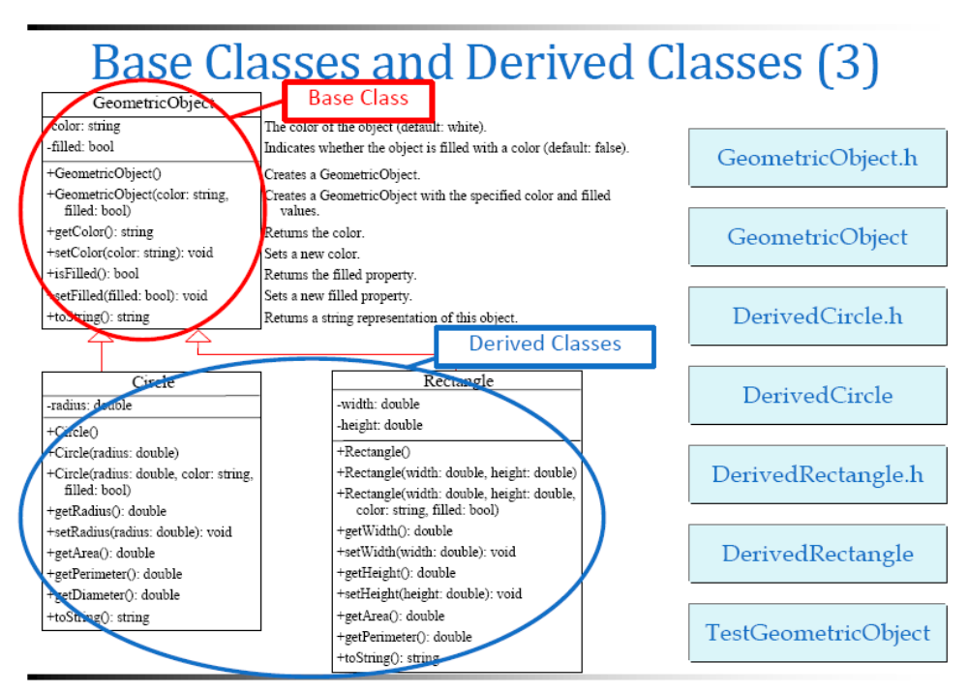
Exercise 2

